Slide 1
Language Translate Easily
real-time translate video-call service
9조
박지훈 공병민 최창규 고준규 박귀환 오석현
Notes:
http://minheeblog.tistory.com/category/PPT

Slide 2
CONTENTS
01 02 03 04 05
프로젝트 개요
개발 목표
수행 내용
사용자 메뉴얼
시연 영상
Notes:
http://minheeblog.tistory.com/category/PPT

Slide 3
01
프로젝트 개요
LTE
Notes:
http://minheeblog.tistory.com/category/PPT

Slide 4

01
“ ”
시장의 글로벌화로 인한 다국적 대화의 장 필요 인식
LTE
Notes:
http://minheeblog.tistory.com/category/PPT

Slide 5

01
“ ”
기존의 채팅 프로그램들은 다국적 채팅에 대한 지원 부족
LTE
Notes:
http://minheeblog.tistory.com/category/PPT

Slide 6
02
개발 목표
LTE
Notes:
http://minheeblog.tistory.com/category/PPT

Slide 7



02
“ ”
개발 목표
3명 이상의 화상통화 서비스를 제공
여러가지 언어에 대해 번역 제공
간편한 채팅 방 생성, 로그인 간소화 등 직관적 UI
LTE
Notes:
http://minheeblog.tistory.com/category/PPT

Slide 8
03
수행 내용
LTE
Notes:
http://minheeblog.tistory.com/category/PPT

Slide 9


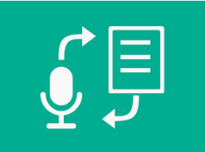


03
“ ”
수행 내용
Translate Server
Ko
Ja
Speech To Text
Translate Server
En
MongoDB
LTE
Notes:
http://minheeblog.tistory.com/category/PPT

Slide 10


03
“ ”
수행 내용
video-Call Service
Peer To Peer
connection
LTE
Notes:
http://minheeblog.tistory.com/category/PPT

Slide 11
04
사용자 메뉴얼
LTE
Notes:
http://minheeblog.tistory.com/category/PPT

Slide 12
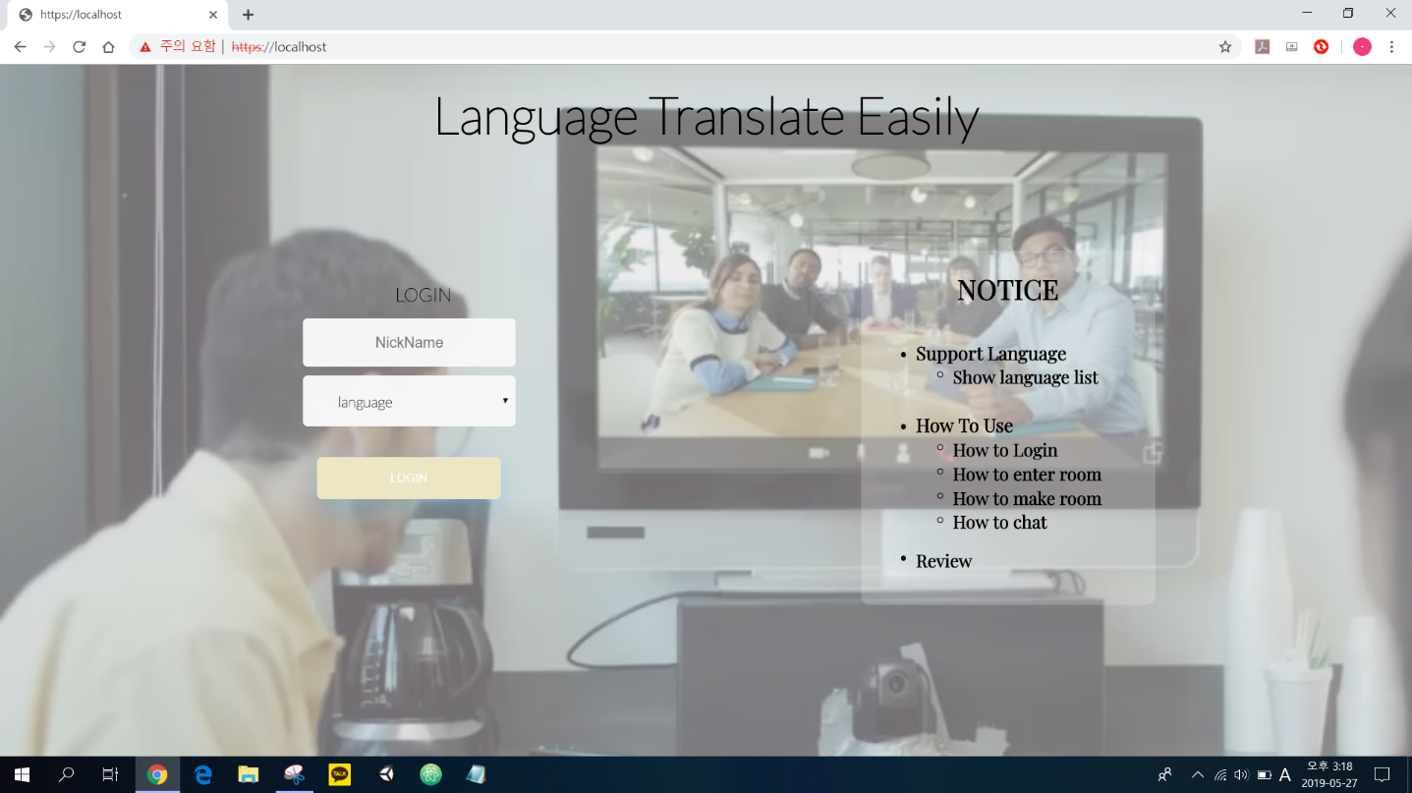
04
사용자 메뉴얼
LTE
로그인
사용 언어와 닉네임 설정
LTE
Notes:
http://minheeblog.tistory.com/category/PPT

Slide 13
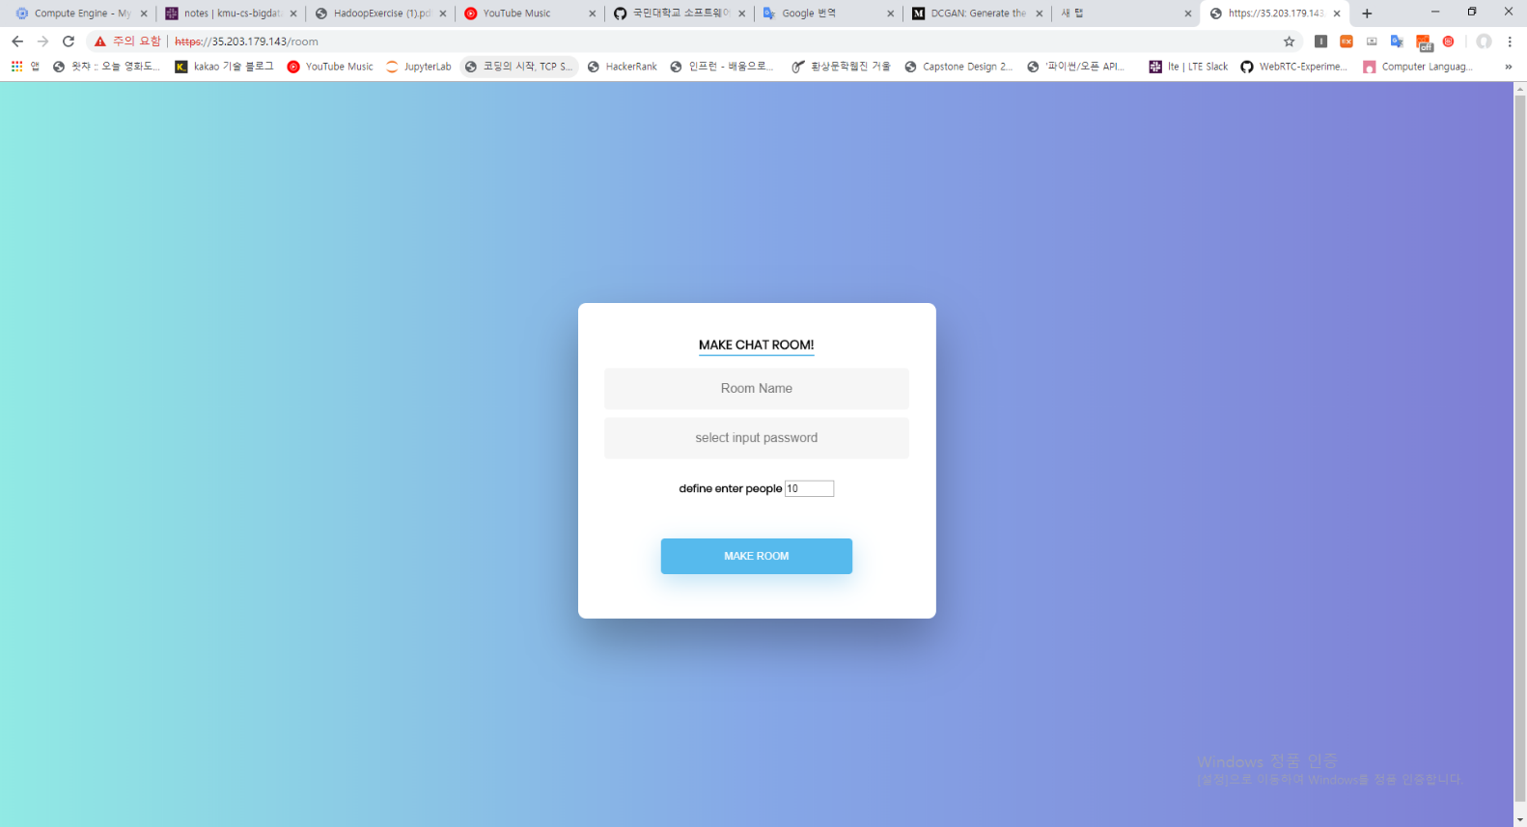
04
사용자 메뉴얼
LTE
방 생성
방이 존재하지 않을 경우
LTE
Notes:
http://minheeblog.tistory.com/category/PPT

Slide 14
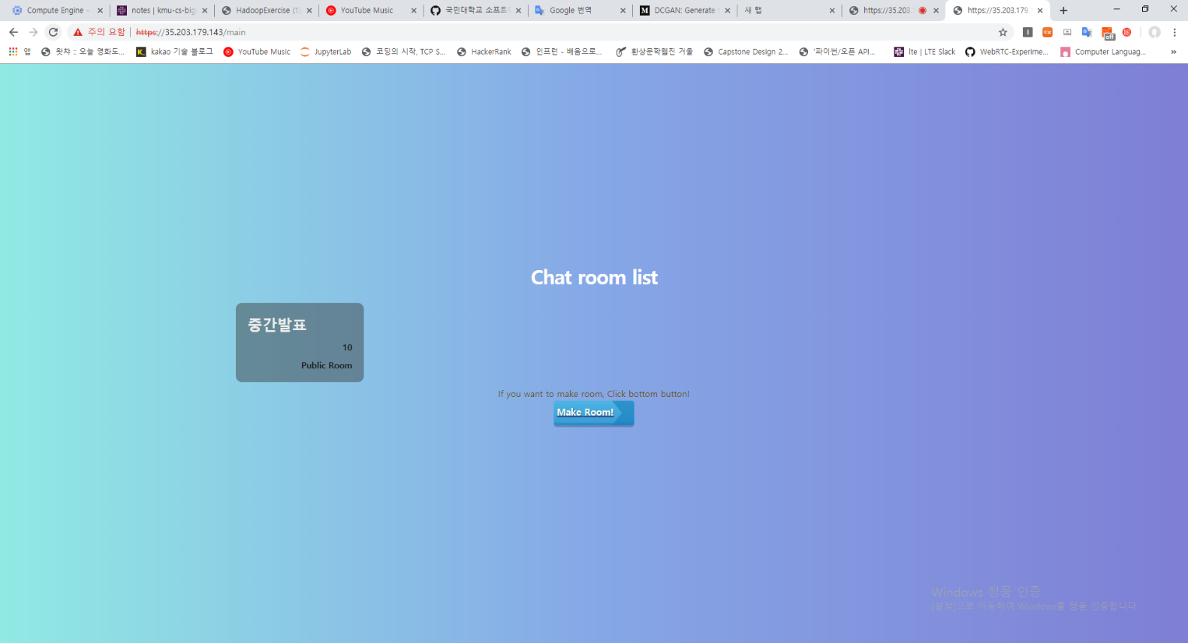
04
사용자 메뉴얼
LTE
방 입장
방이 존재할 경우
LTE
Notes:
http://minheeblog.tistory.com/category/PPT

Slide 15
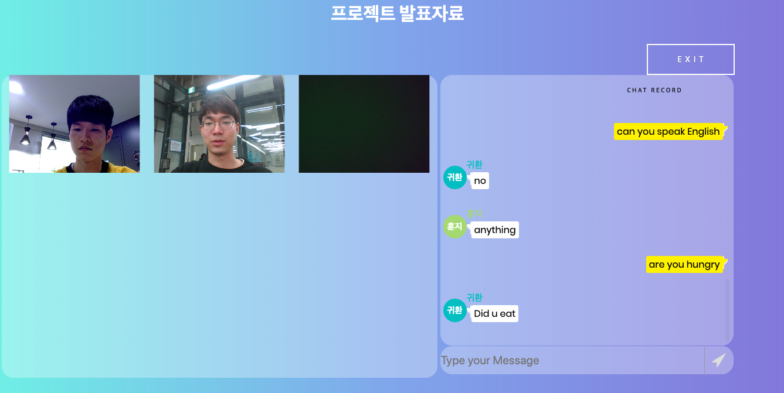
04
사용자 메뉴얼
LTE
화상통화 번역 서비스 이용
LTE
Notes:
http://minheeblog.tistory.com/category/PPT

Slide 16
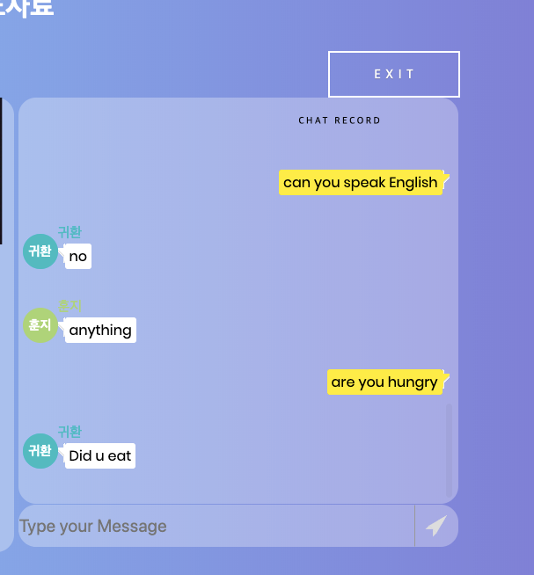
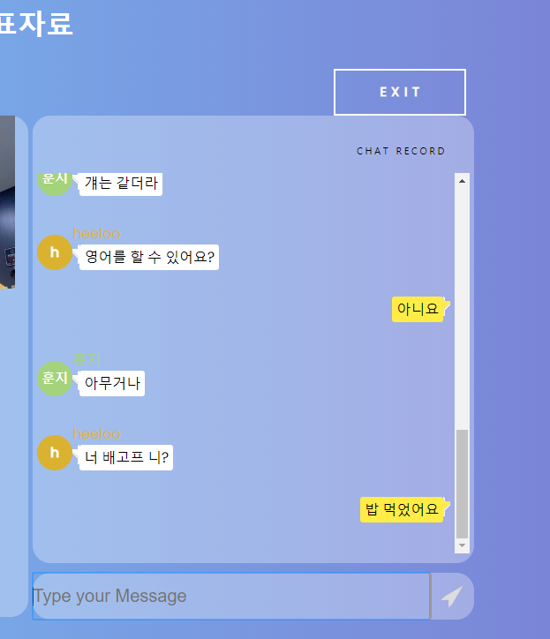
04
사용자 메뉴얼
LTE
화상통화 번역 서비스 이용
LTE
Notes:
http://minheeblog.tistory.com/category/PPT

Slide 17
05
시연 영상
LTE
Notes:
http://minheeblog.tistory.com/category/PPT

